Slide 1

Pravna informatika
R2 14/2023 Ana Anđelić
R2 9/2023 Teodor Sakal Francišković
R2 44/2023 Nikola Damjanović

Slide 2
Sadržaj
Cilj projekta
Pregled funkcionalnosti
Ekstrakcija metapodataka
Rasuđivanje po pravilima
Rasuđivanje po slučajevima
Presentation Title

Slide 3
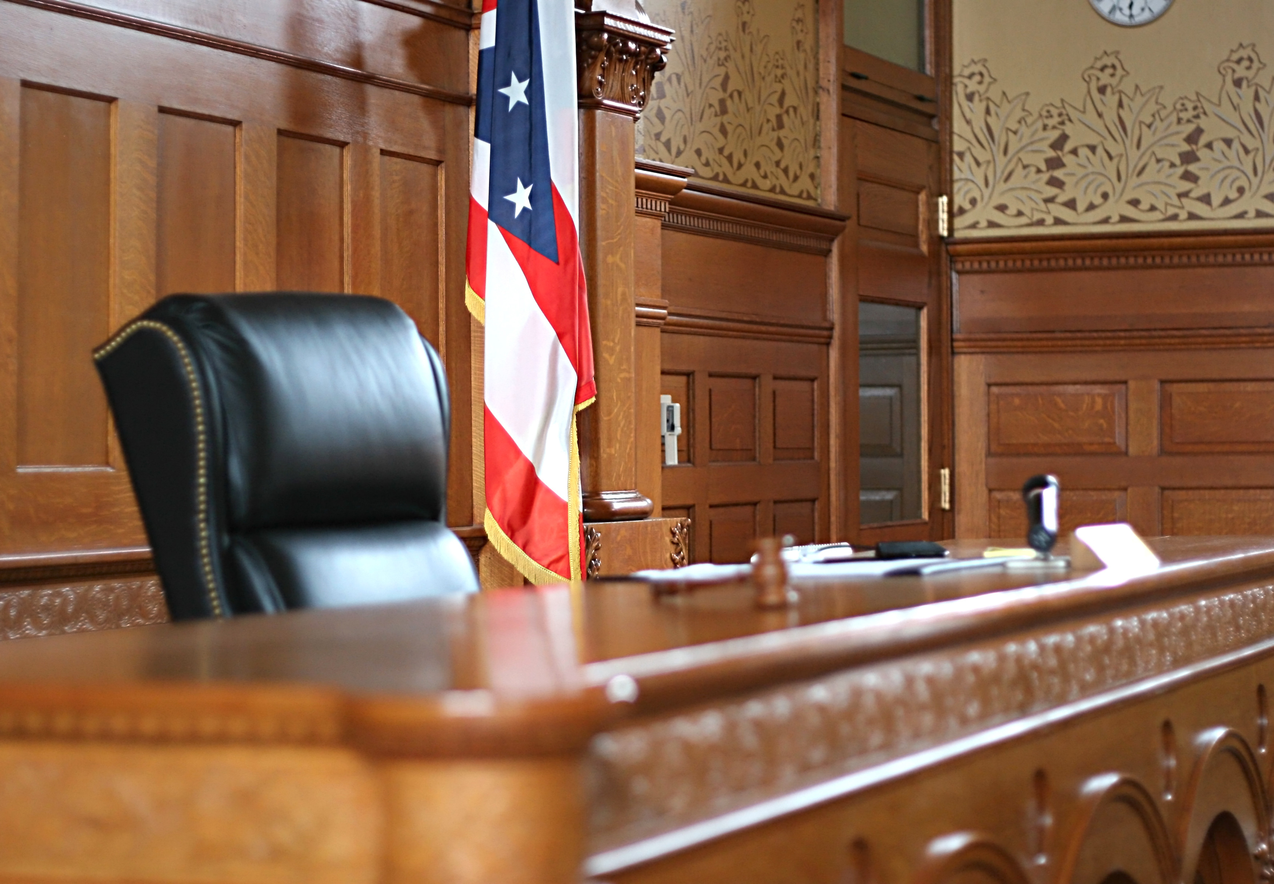
Cilj projekta
Cilj projekta je kreiranje sistema koji će olakšati sudijama donošenje odluke u sudskim procesima.
Sistem daje predlog presude na osnovu unešenih osnovnih podataka o slučaju.
Kroz izradu projekta su korištene sledeće tehnologije: SpringBoot, DrDevice, NextJS.
Pravna informatika

Slide 4
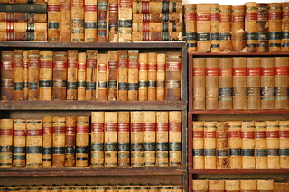
Odabir pravnih normi
GLAVA DVADESET DRUGA
KRIVIČNA DJELA PROTIV IMOVINE
Član 239 – Krađa
Član 240 – Teška krađa
Član 241 – Razbojnička krađa
Član 242 – Razbojništvo
Član 243 – Utaja

Slide 5
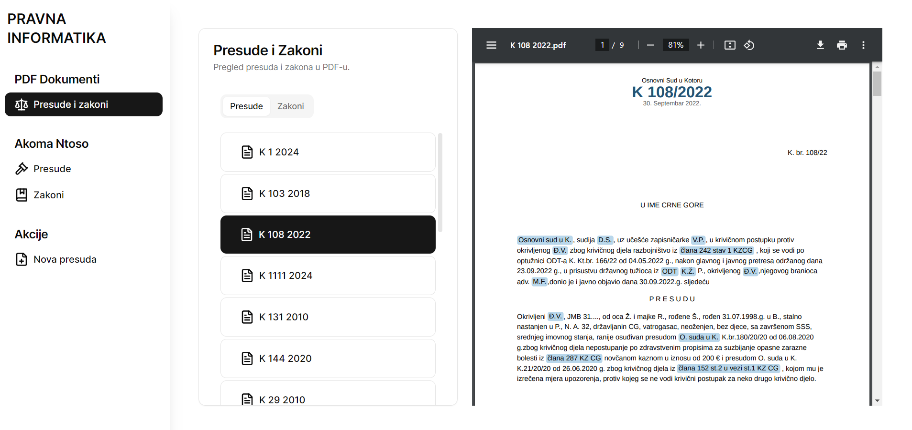
Pregled funkcionalnosti
Pregled PDF dokumenata
1
2

Slide 6
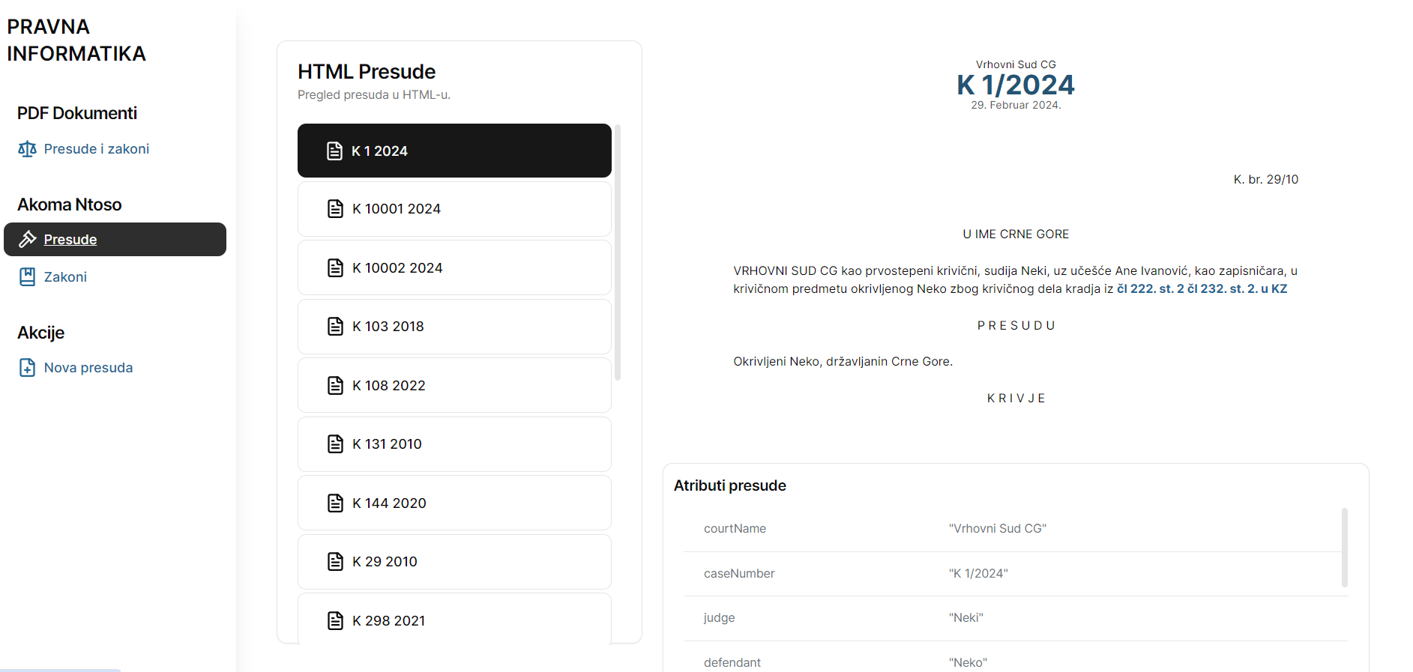
Pregled funkcionalnosti
Pregled presuda anotiranih u Akoma Ntoso formatu
2
1

Slide 7
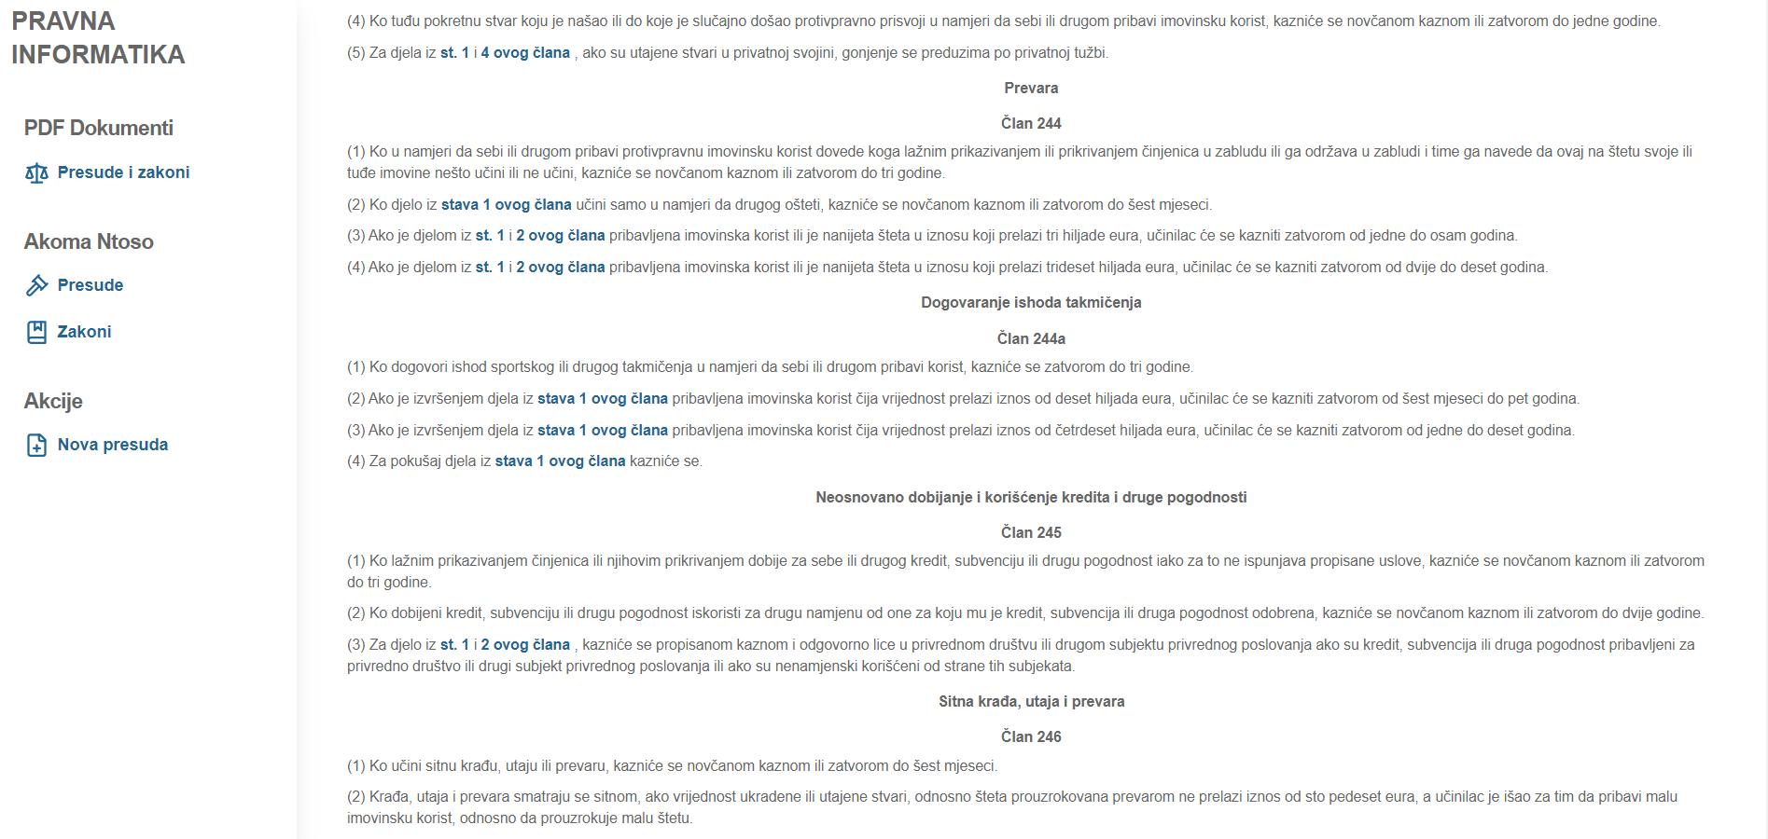
Pregled funkcionalnosti
Pregled zakona anotiranih u Akoma Ntoso formatu
1

Slide 8
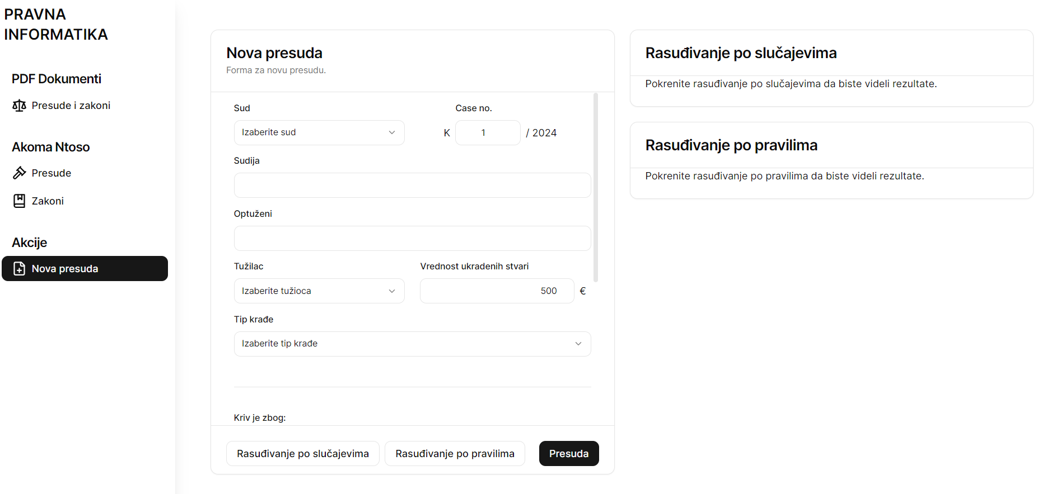
Pregled funkcionalnosti
Unošenje nove presude
1

Slide 9
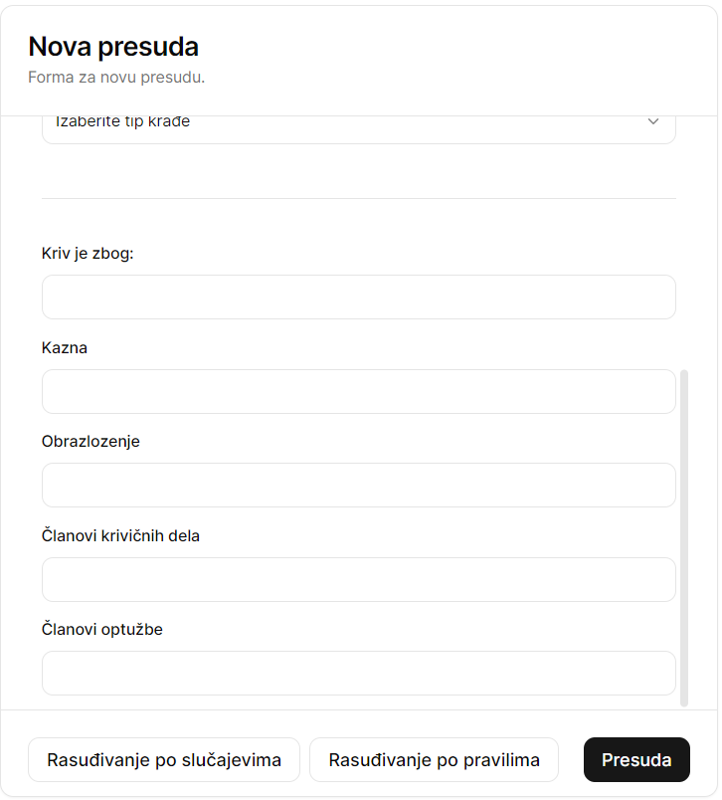
Pregled funkcionalnosti
Unošenje nove presude

Slide 10
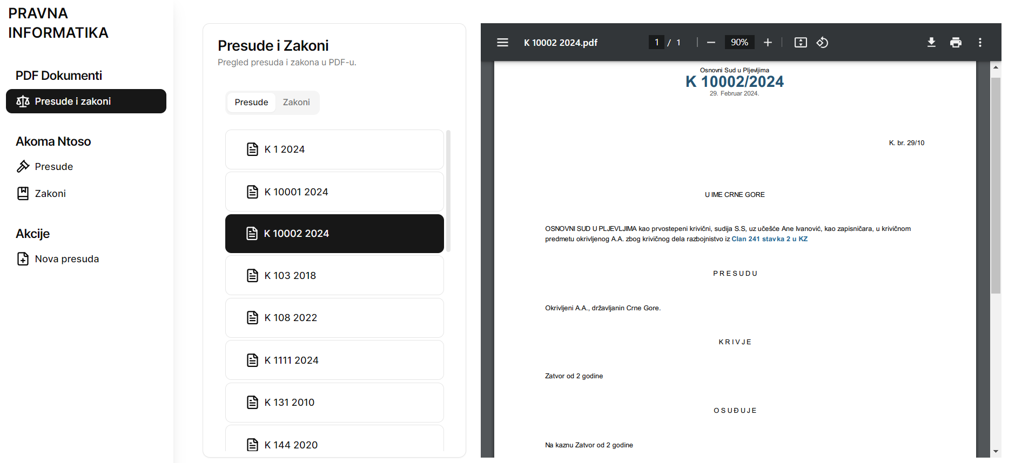
Pregled funkcionalnosti
Prikaz nove presude
1
2

Slide 11
Ekstrakcija metapodataka
Ime suda | Broj slučaja | Ime sudije | Ime okrivljenog | Tip suda
OSNOVNI SUD U BARU | K 298/2021 | Vladana Raičević | J. E. | osnovni
Vrednost ukradenih stvari | Naziv krivičnog dela | Članovi zakona krivičnog dela | Primenjeni zakonski propisi | Određena kazna
160,00 | razbojnička krađa | čl.241 st.1 Krivičnog zakonika Crne Gore | čl. 3, 4, 5, 13, 15, 32, 36, 42 i 51 Krivičnog zakonika Crne Gore, te čl. 226, 229, 239 i 374 Zakonika o krivičnom postupku | kaznu zatvora u trajanju od 1 (jedne) godine i 6 (šest) mjeseci
Pravna informatika

Slide 12
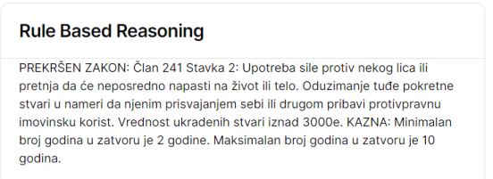
Rasuđivanje po pravilima
Podržani članovi zakona:
Član 242 – Razbojništvo
Član 244a – Dogovaranje ishoda takmičenja
Potrebni podaci za rasuđivanje:
Broj slučaja
Ime okrviljenog
Vrednost ukradenih stvari
Tip krađe (npr. robbery)
Namera (npr. keeps_stolen_thing)
Način krađe (npr. group, seriously_injured)
Prikaz korisniku:

Slide 13
Rasuđivanje bazirano na slučajevima
Potrebni podaci za rasuđivanje:
Vrednost ukradenih stvari
Tip krađe (npr. utaja)
Namera (npr. kradja imovine)
Način krađe (npr. preti napadom)
Računjanje se vrši pomoću modifikovanog Jaccard Similarity-a:
Vrši se standardno računanje Jaccard Similartity vrednosti nad tekstualnim (eng. string) obeležjima (sličnost datih tekstova, vrednost između 0 i 1, odnosno 0% i 100%) (xjacc).
Na tako izračunatu vrednost se dodaje/oduzima određeni procenat.
Posmatramo srednju vrednost ukradenih stvari nad svim prisutnim slučajevima (presudama) iz baze slučajeva (xsr), kao i razliku između vrednosti ukradenih stvari nove presude i presude u odnosu na koju se računa sličnost (xdiff).
Xdiff <= Xsr/5 → Xjacc += (1 – (Xdiff / (Xsr/5))) (max +10%)
Xdiff > Xsr/5 → Xjacc -= Xdiff / (10 * Xsr) (-100% kad Xdiff=Xsr)

Slide 14
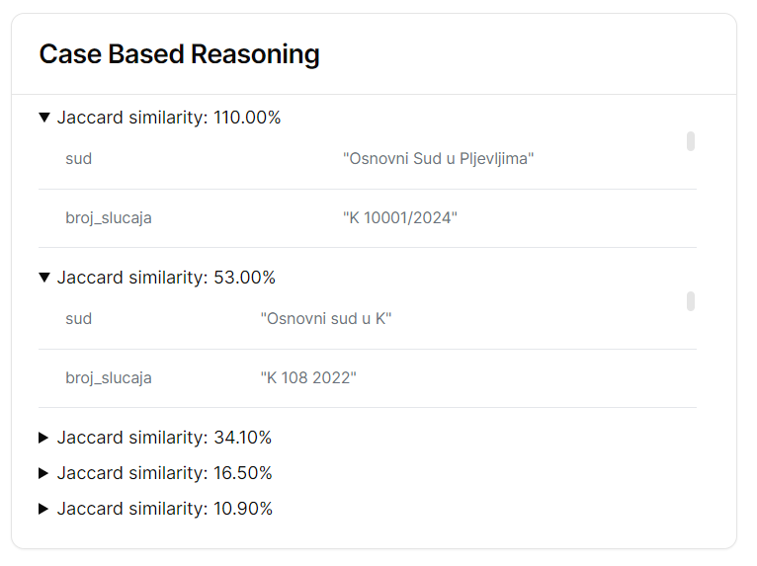
Rasuđivanje bazirano na slučajevima
Prikazuje se pet najsličnijih presuda nalik presudi koja je poslata.
Za svaku od presuda se prikazuje vrednost modifikovanog Jaccard Similarity, kao i metapodaci svake presude.

